Slide 1
實驗整理

Slide 2
模型改善

Slide 3
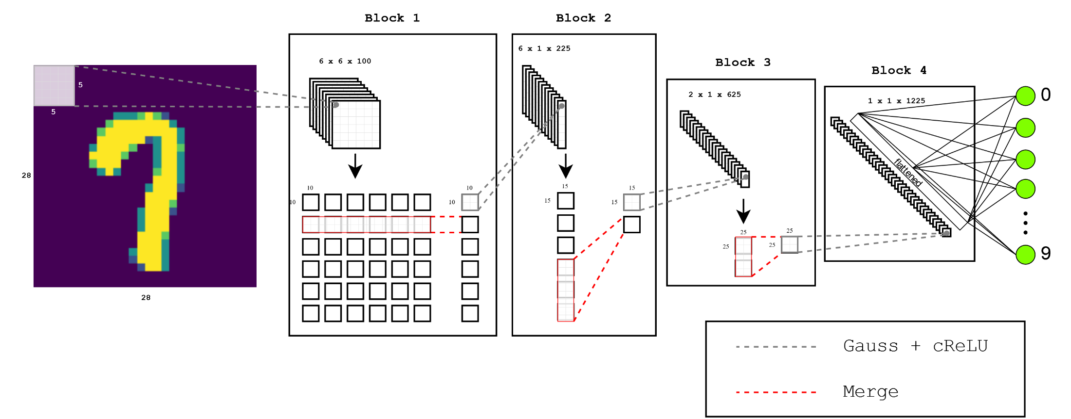
舊的模型架構

Slide 4
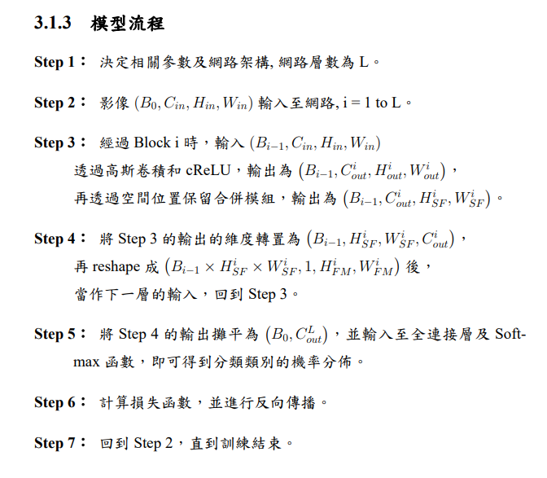
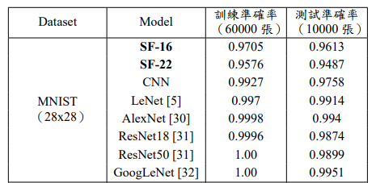
Step 1 優化模型流程、增加平行處理
目的:
發現此步驟之前是用於產生可解釋性圖片，但是後來覺得這個步驟不應該放在模型的架構之中且容易造成閱讀者的困惑因而刪除。
效果: 增加訓練速度
實驗: 確認刪除後準確率無改變
實驗連結:
Train_acc: 0.9678
Test_acc: 0.9472
缺少: 訓練速度的實驗

Slide 5
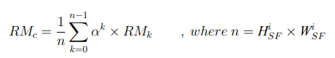
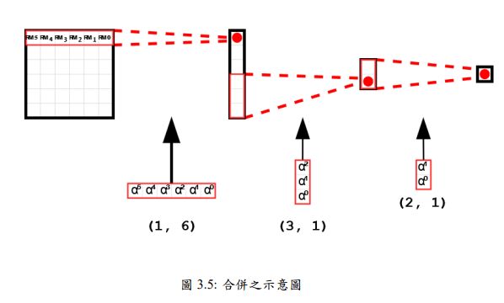
Step 2 修改 SFM 之合併方式
舊的SFM合併方式
新的SFM合併方式
SFM 初始化設定可訓練時間遺忘參數α=0.9
其合併方式為
合併示意圖
設定範圍之最大最小值並將並且在此範圍內均勻取出n個值作為 α
Ex: max, min = [0.99, 0.9], n = 4
-> α = [0.99, 0.96, 0.93, 0.9]
將α設為不可訓練之參數
實驗
實驗連結:
Train_acc: 0.975
Test_acc: 0.9655

Slide 6
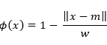
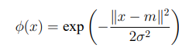

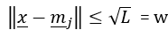
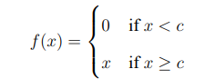
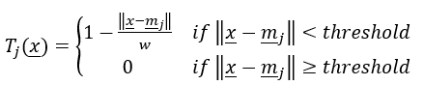
Step 3 更改基底和激活函數
舊的SFM合併方式
新的SFM合併方式
實驗結果:
放射狀基底函數:
高斯函數
整流線性單位函數:
cReLU
將高斯函數更改為三角形的放射狀基底函數(triangle function)
將triangle function和cReLU合併成一個梯形函數
設定w or
threshold設定:
對整個RM進行排序
選擇按照設定的percent所對應位置的值作為threshold
若 threshold < w 則 threshold = w
需補上之前實驗的數據

Slide 7
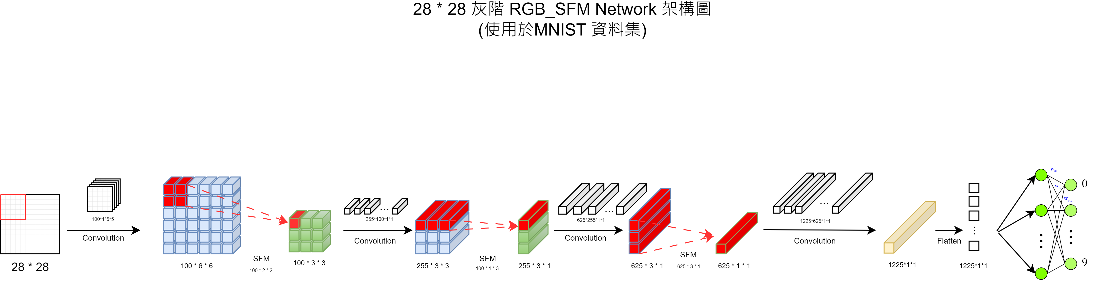
新的模型架構

Slide 8
臉部資料集

Slide 9
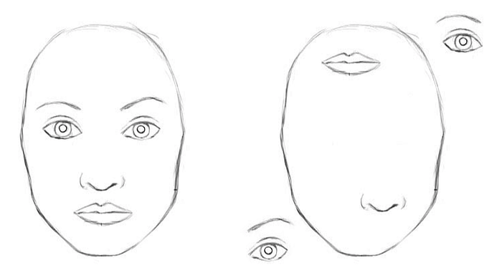
臉部資料集 — 背景
正如 Vit 論文中所說
“In CNNs, locality, two-dimensional neighborhood structure, and translation equivariance are baked into each layer throughout the whole model.”[1]
“You have a completely different internal percept depending on what coordinate frame you impose. Convolutional neural nets really can’t explain that. You give them an input, they have one percept, and the percept doesn’t depend on imposing coordinate frames. I would like to think that that is linked to adversarial examples and linked to the fact that convolutional nets are doing perception in a very different way from people”[2]
CNN 具備有
locality
two-dimensional neighborhood structure
translation equivariance
三種特性，而這決定了CNN 善於捕捉局部特徵但卻無法學習到相對的位置資訊，
進而導致CNN無法處理牽涉到特徵空間位置的問題。
Ex: 左邊兩張圖片，CNN由於兩張圖片都存在清晰的五官，
所以CNN會很有信心的表示兩張均存在人臉，
但是人類在看這兩張圖片時，由於右邊的人臉存在五官錯位，因此會認為
右邊不是正常人臉
[3]
[1] Dosovitskiy, Alexey, et al. "An image is worth 16x16 words: Transformers for image recognition at scale." arXiv preprint arXiv:2010.11929 (2020).
[2] Hinton’s speech in 2020 AAAI conference
[3] http://sharenoesis.com/wp-content/uploads/2010/05/7ShapeFaceRemoveGuides.jpg

Slide 10
臉部資料集 — 由來
由於我們的模型在訓練的過程中使用SFM來取代原來CNN的 pooling 部分，在SFM合併的過程中我們會利用時間遺忘參數(α) 保留特徵的空間資訊，因此我們有理由相信SFMCNN在捕捉局部特徵的前提下也能考慮特徵空間資訊。
因此我們決定使用臉部資料集來證明我們的觀點。

Slide 11
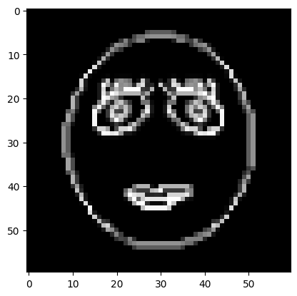
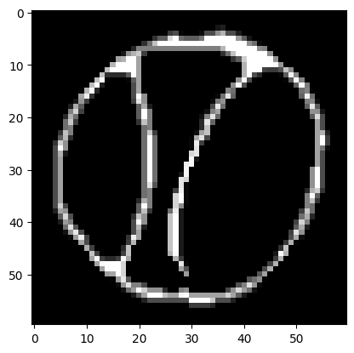
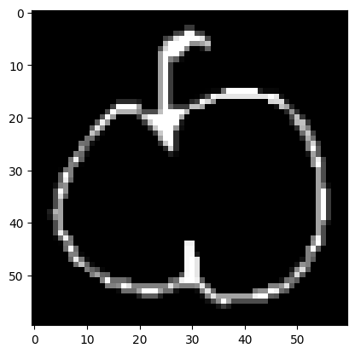
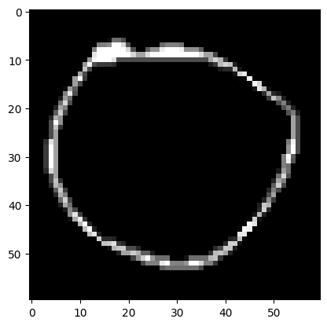
臉部資料集(60*60):
類別 | 範例 | 數量
Face | id = 4972 | 6000
Other (Circle, Baseball, Apple) | id = 1644 | 6000 (由每個類別各2000張組合而成)

Slide 12
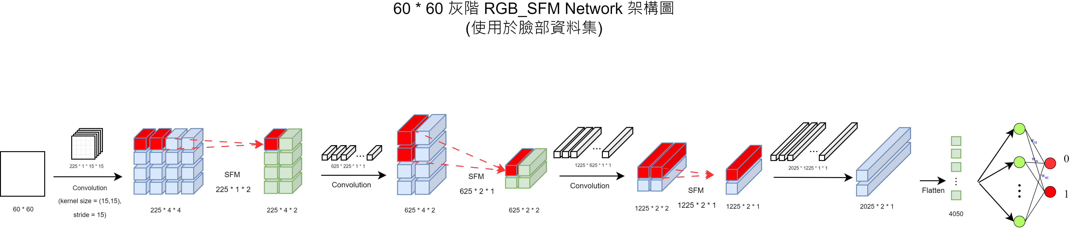
臉部資料集— 模型架構

Slide 13
臉部資料集— 實驗
準確度:
 | SFMCNN | CNN
train_acc | 0.993 | 1.0
test_acc | 0.998 | 1.0
以6000張五官扭曲圖進行測試:
 | SFMCNN | CNN
face | 0.05 (302) | 0.17 (1021)
other | 0.95 (5698) | 0.83(4979)

Slide 14
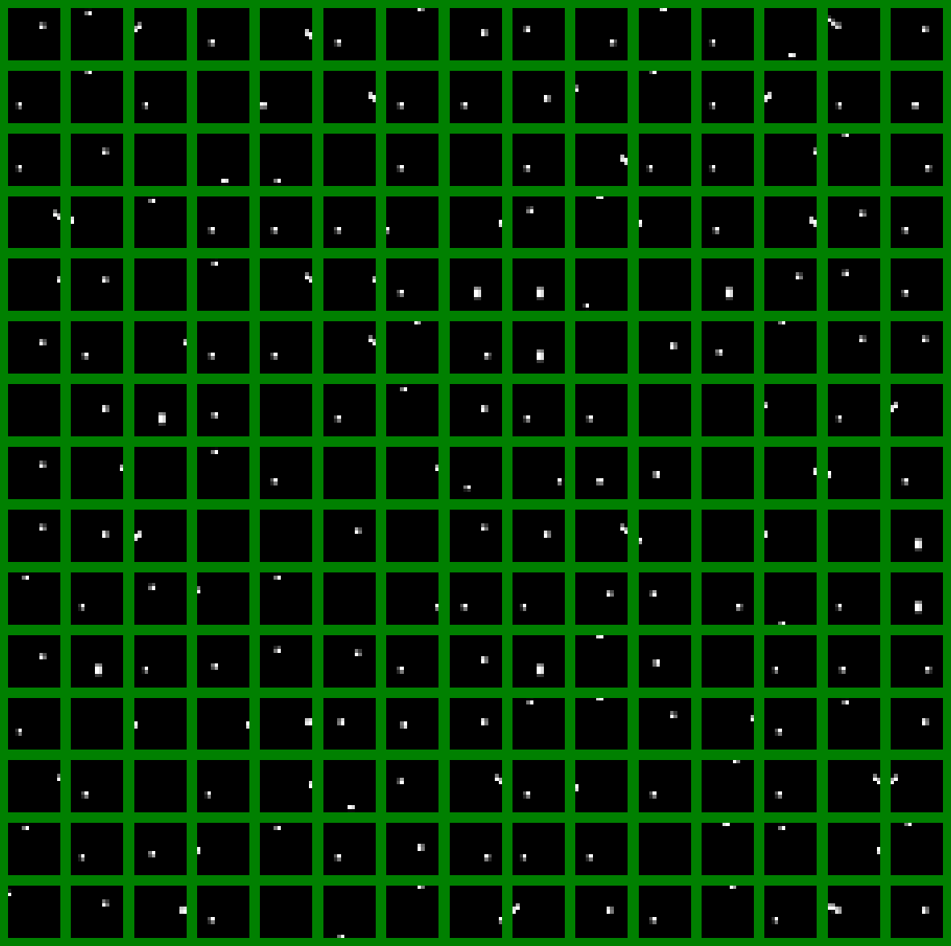
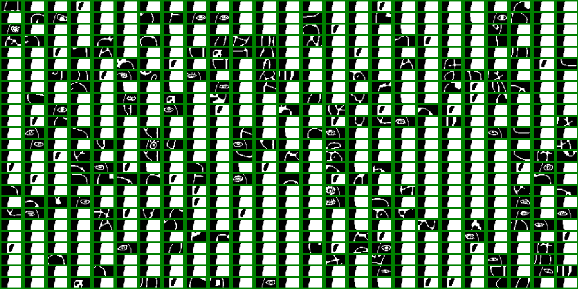
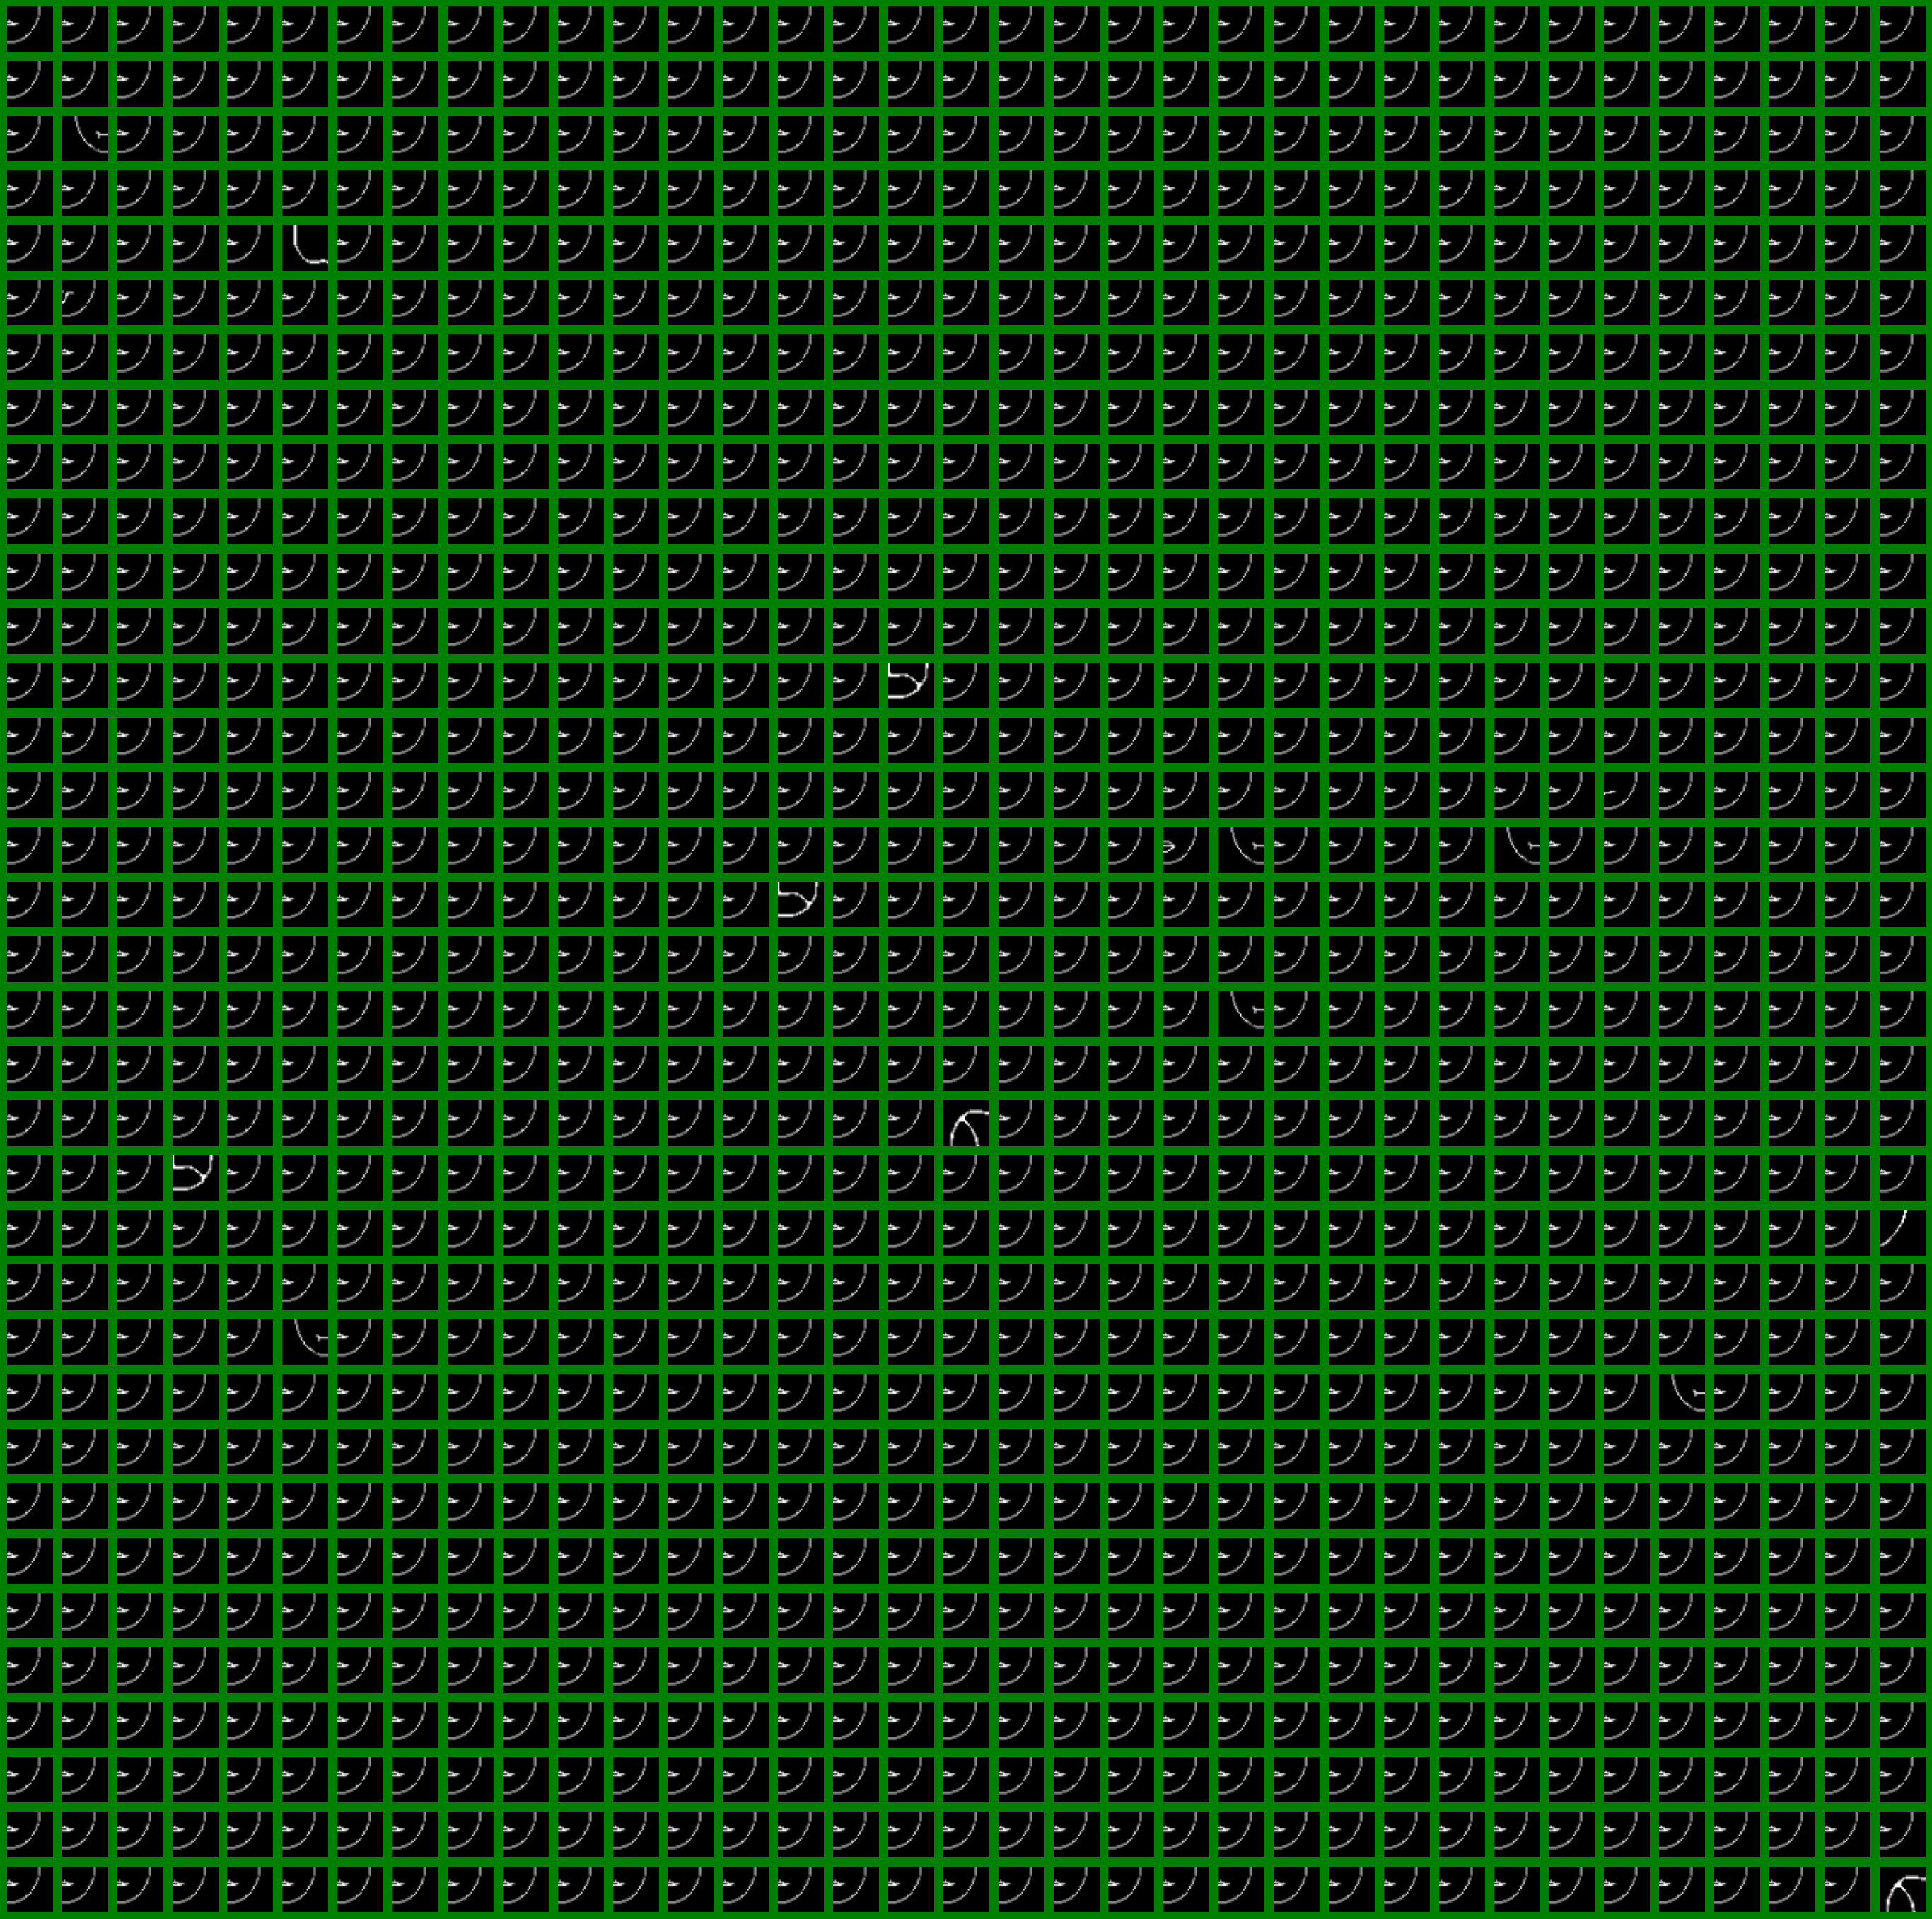
臉部資料集— 可解釋性圖形
CI0
CI1
CI2

Slide 15
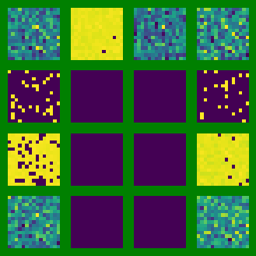
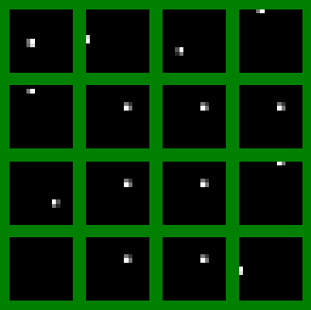
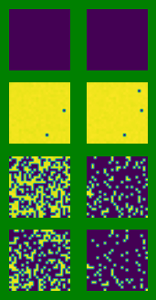
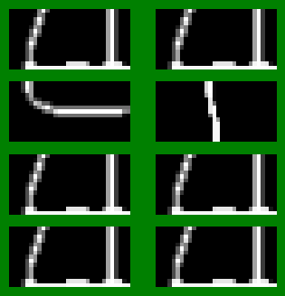
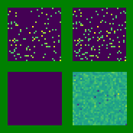
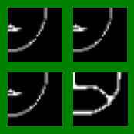
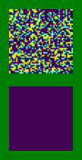
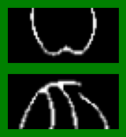
臉部資料集— 可解釋性圖形
 | RM | RM-CI
RM0
RM1
RM2
RM3

Slide 16
RGB channels SFMCNN

Slide 17
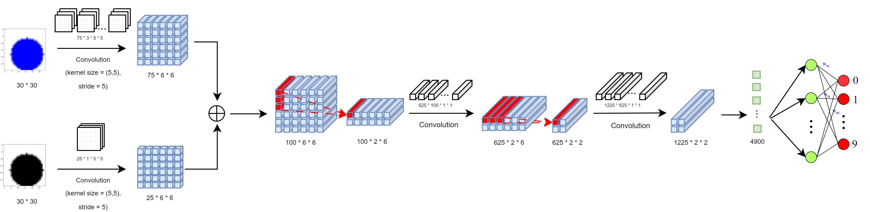
RGB channels SFMCNN—模型架構

Slide 18
RGB channels SFMCNN— 模型說明
將圖形分為灰階圖形和RGB圖形分開進行Convolution
RGB部分:
使用kaiming uniform初始化出73種顏色做為weights並在訓練時額外加入黑白兩個顏色
將75種顏色擴張成 5 * 5的75個色塊
利用卷積的方式計算75個色塊與input間的歐氏距離
經過triangle_cReLU函數後輸出
※ 每個batch倒傳遞更新完參數後會額外做一次 normalize 來保證weight的範圍落在(0,1)之間
灰階部分:
與原始版本無異
在計算完灰階與RGB的convolution後將兩者的output進行concat
其後的 Training 步驟均和灰階模型無異

Slide 19
RGB 圖形 — Multicolor shape Dataset

Slide 20
Multicolor shape Dataset — 目的
希望將SFMCNN運用在RGB三通道的圖片中，使其也能對RGB徒形進行辨識和解釋

Slide 21









Multicolor shape Dataset — 資料集
blue
green
red
circle
 | blue | green | red | Total
circle | 500 | 500 | 500 | 1500
rectangle | 500 | 500 | 500 | 1500
triangle | 500 | 500 | 500 | 1500
Total | 1500 | 1500 | 1500 | 4500
rectangle
triangle

Slide 22
Multicolor shape Dataset — 實驗
準確度:
Train_accuracy = 1.0
Test_accuracy = 0.907

Slide 23
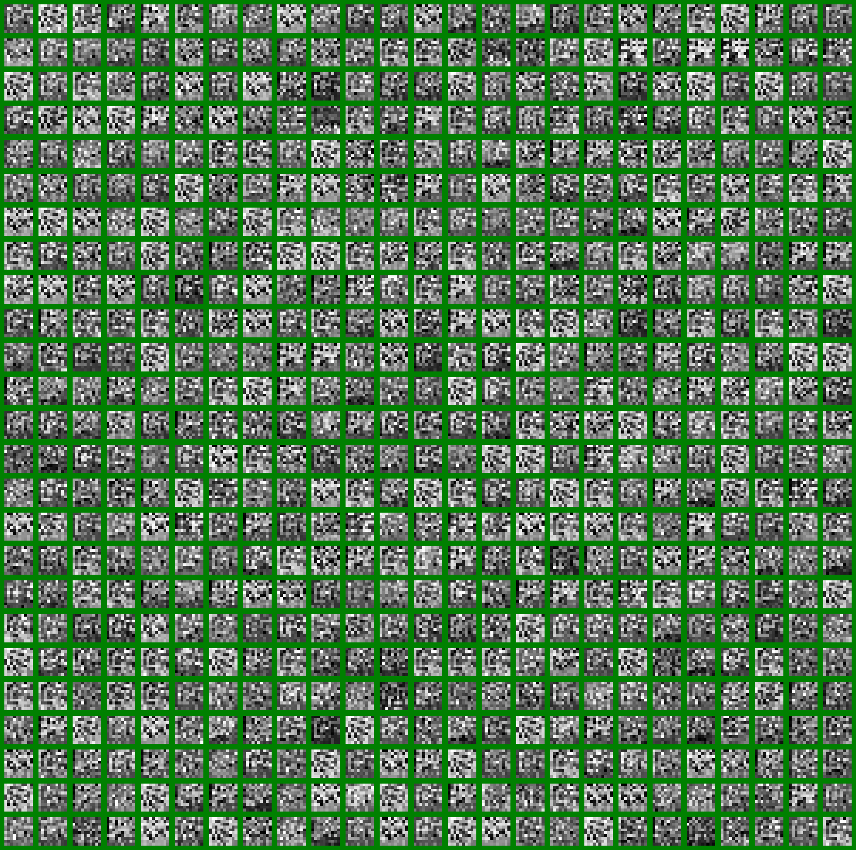
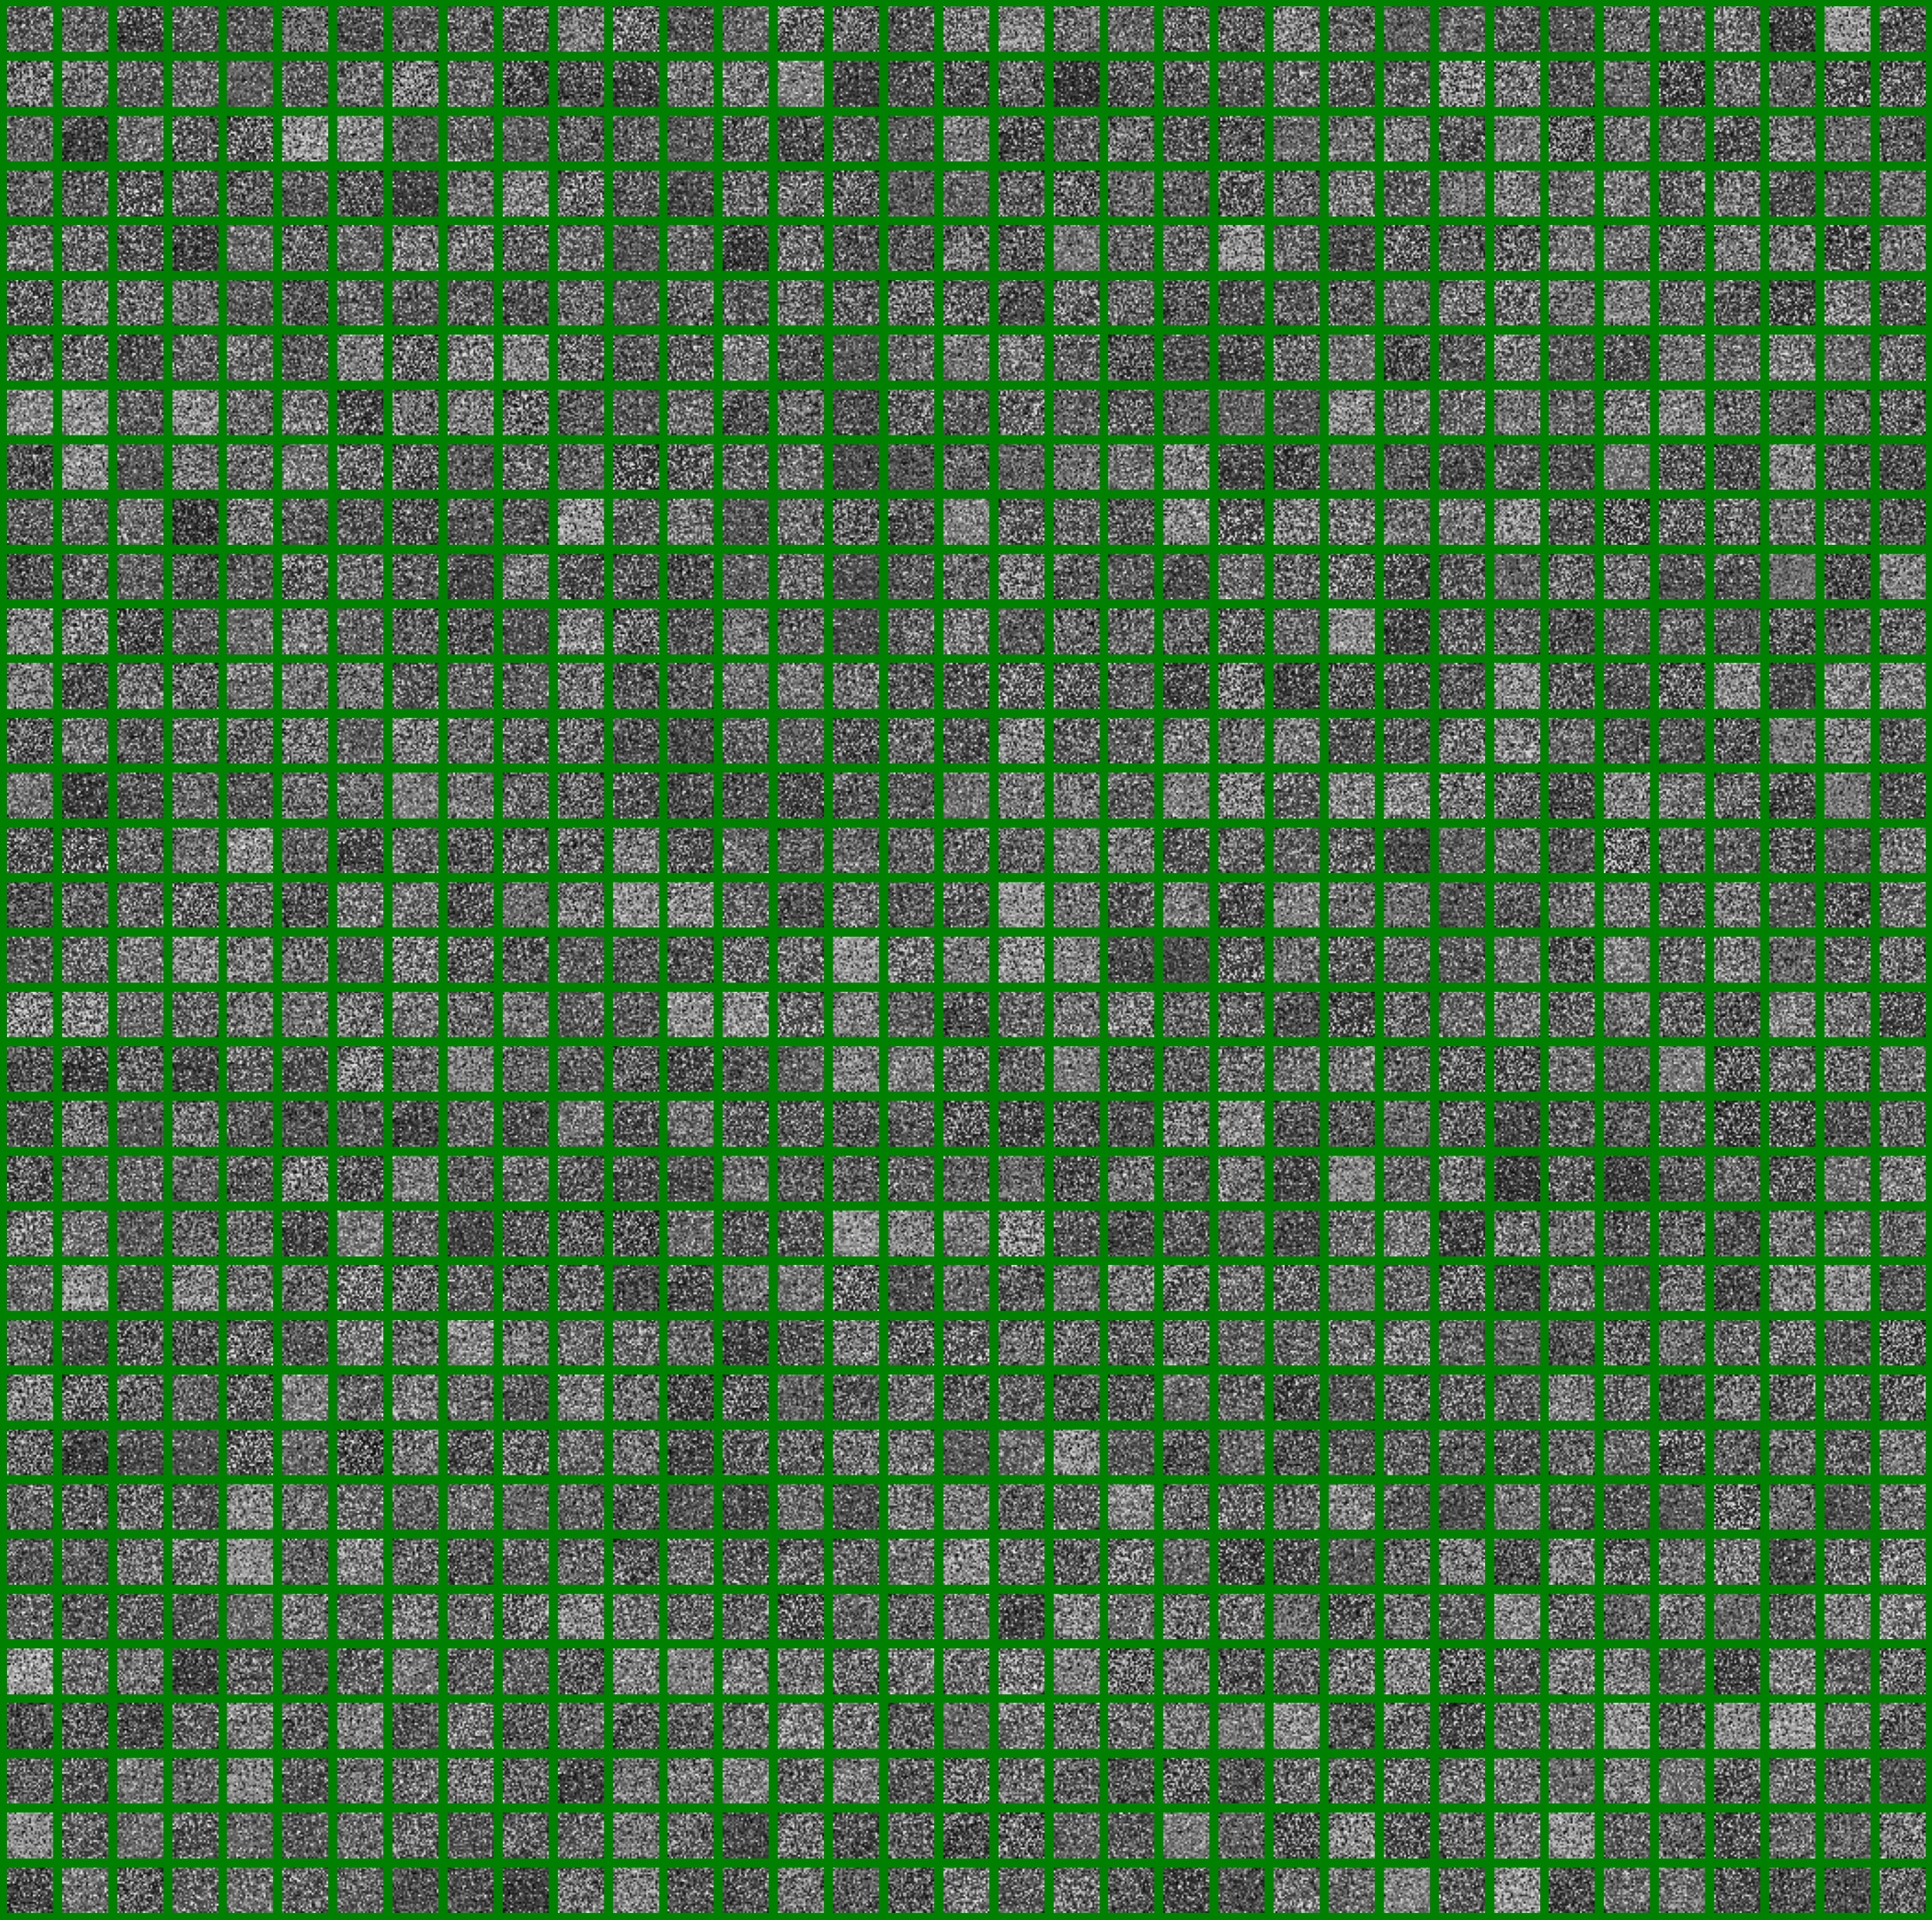
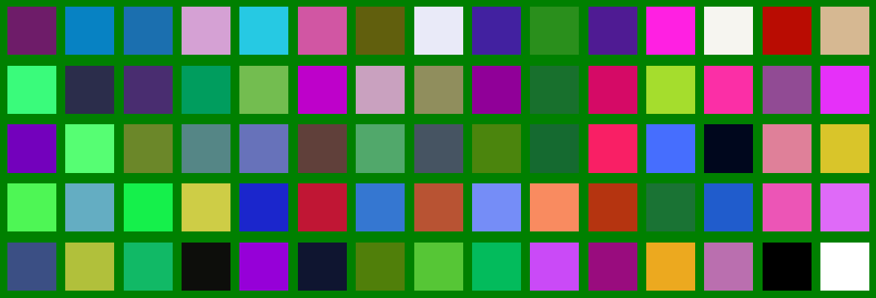
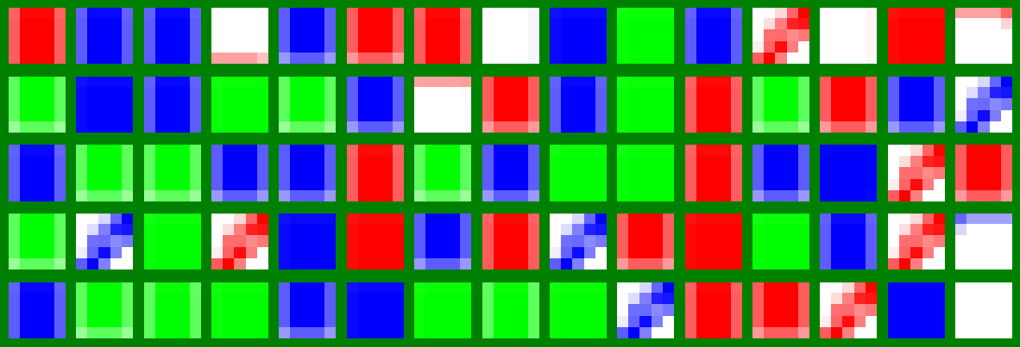
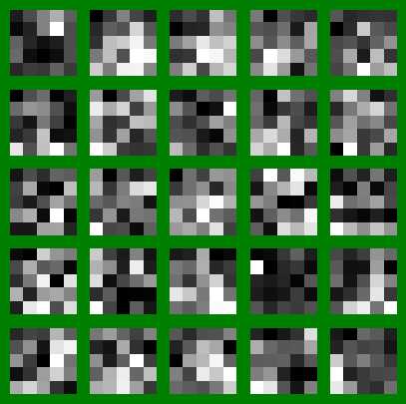
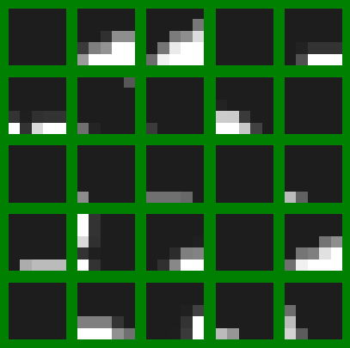
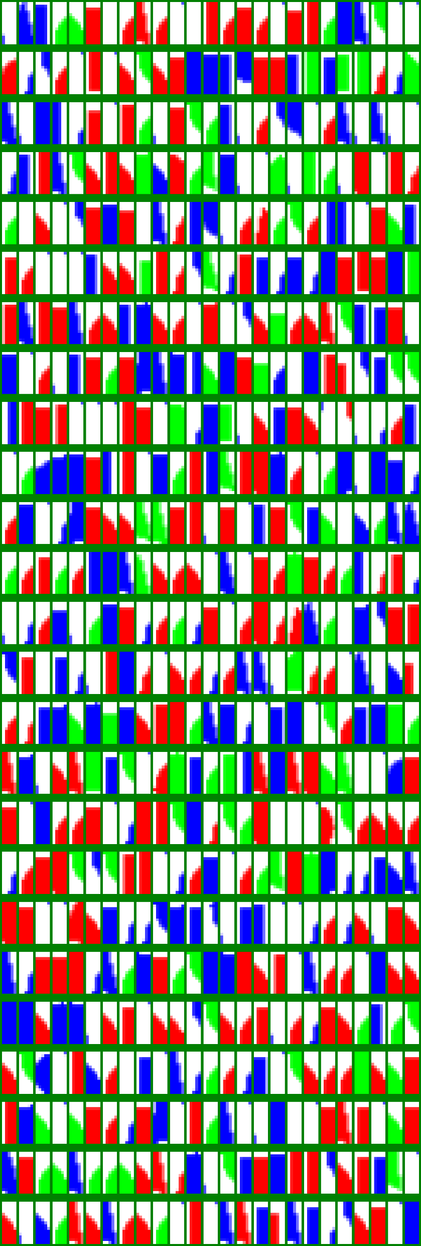
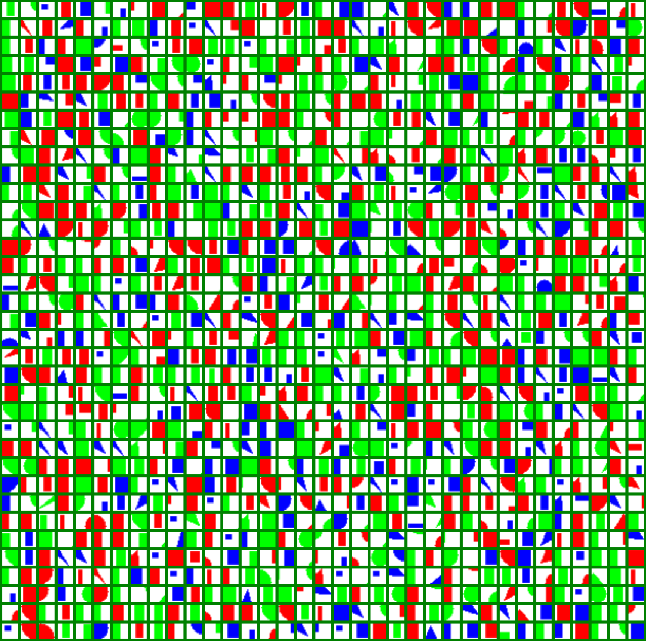
Multicolor shape Dataset — 可解釋性圖形
FM0_RGB
CI0_RGB
FM1
FM2
FM0_GRAY
CI0_GRAY
23
CI1
CI2

Slide 24
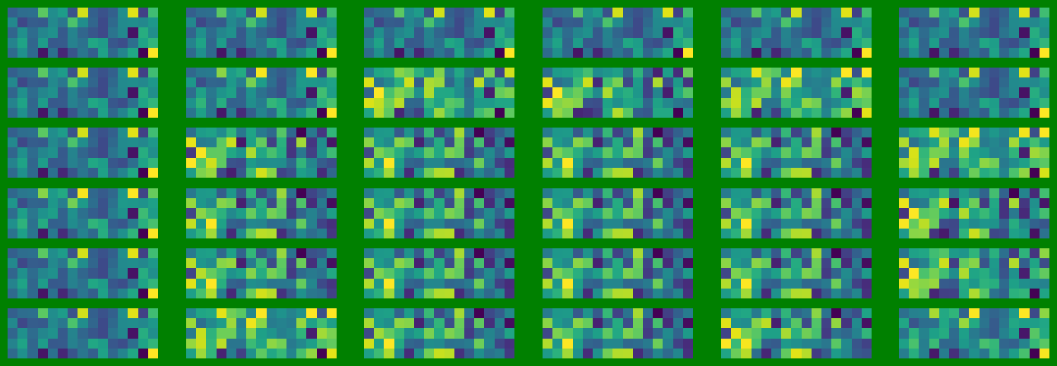


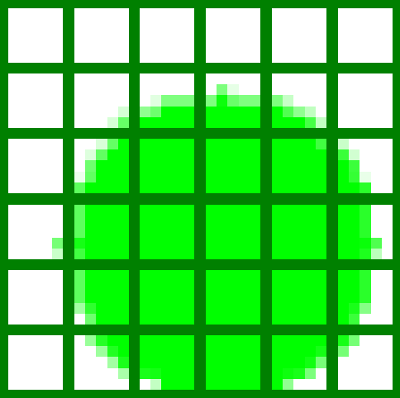
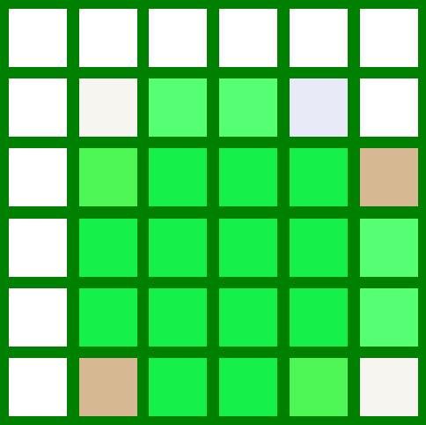
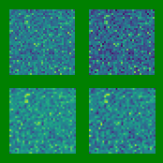
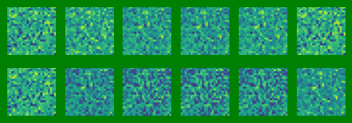
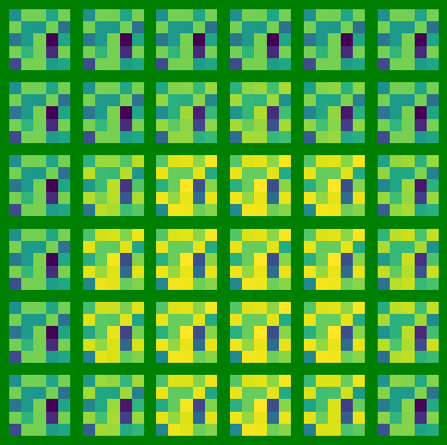
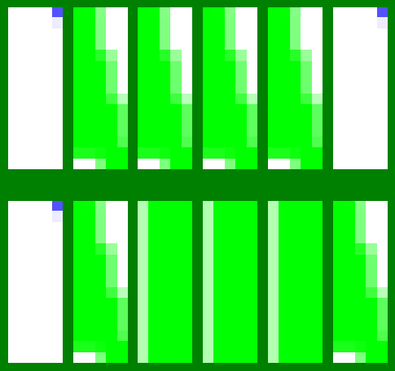
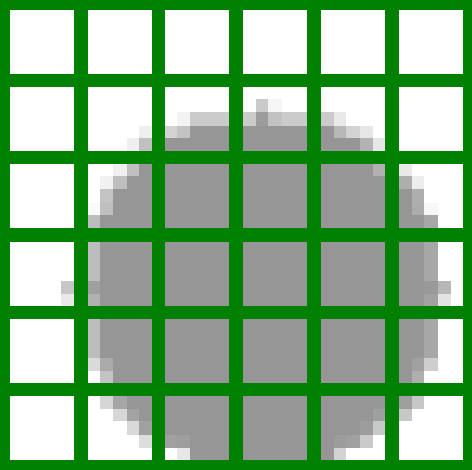

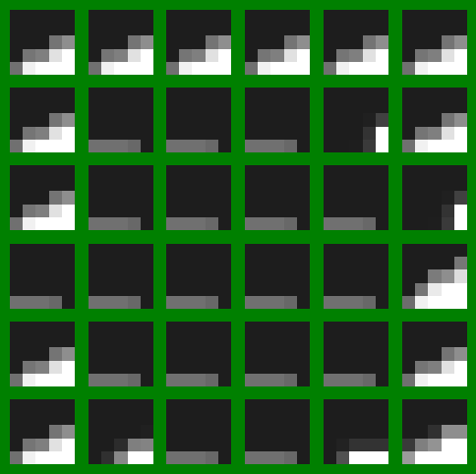
RM0_RGB
Original_split1
Original_split2
Origin Image split
RM-FM0_RGB
RM1
RM2
RM0_Gray
Origin Image split
RM-CI2
RM-CI1
RM-CI0_Gray

Slide 25
瘧疾資料集

Slide 26
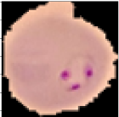
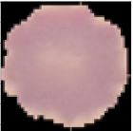
瘧疾資料集(64 * 64)
Parasitized
Uninfected
 | Parasitized | Uninfected | Total
資料筆數 | 13700 | 13700 | 27400
Train data num : Test data num = 8 : 2

Slide 27
瘧疾資料集 — 實驗
準確度
Train_acc = 0.8208
Test_acc = 0.8958

Slide 28
新增推論方法

Slide 29
新增推論方法— 目標
希望有一個可量化的參考指標反應模型的可解釋的程度，評估模型產生的解釋性圖片是否可以協助我們推論出模型可能是根據哪一部分和甚麼理由來預測出輸入的類別
目的:“看起來的感覺”→ “數字”

Slide 30
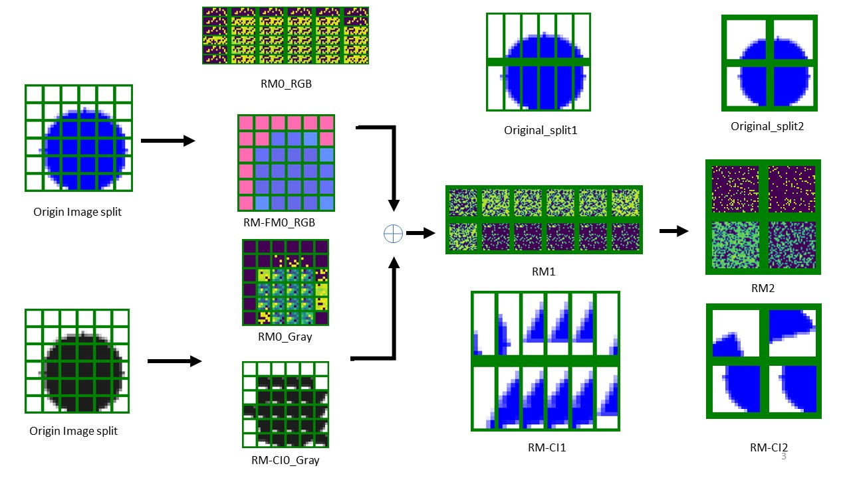
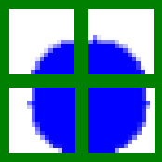


新增推論方法— 想法
這個推論方法的核心想法是模擬人在看到RM、RM-CI和輸入圖片時會如何去理解模型可能是根據哪一部分和甚麼理由來預測出輸入的類別，來去判斷解釋性圖片是否可以協助我們推論出模型的判斷依據，範例如下:
我們輸入一張圖片進入模型，取出每層的RM和RM-CI，以一張label為circle_blue並且predict label也是 circle_blue的圖片為例
將每層的RM和RM-CI單獨取出並將輸入圖片分割成與RM-CI相同大小，以Conv2為例
我們從每層的RM、RM-CI和input_split來推論模型可能的判斷依據，舉例來說:
“我認為模型是由於Conv2層中某個對於藍色圓形的左下角有特別大的反應FM有強烈反應才判斷輸入圖形的類別是circle_blue”
Input_split
RM
RM-CI

Slide 31

新增推論方法— 具體步驟
取得輸入圖片的每層的RM-CI
將input圖形分割成與RM-CI相同的形狀，舉例來說Conv2 layer的RM-CI大小為2 * 2，
所以我們將輸入圖片切割成 2 * 2
計算RM-CI 與 input_split 對應block的相似度，舉例來說左上角的小圖會跟RM-CI的block 計算相似度，以此類推總共取得4個相似度，取相似度最高(距離最小)的RM-CI Block的原始圖片的類別當作這一層的推論類別
統計每個Convolution層的推論類別並進行投票，選出票數最多的推論類別作為此input在該model所獲得的推論類別
Input_split
相似度
(計算歐氏距離)
RM-CI
CI Block
原始Image

Slide 32


新增推論方法— 具體步驟示意圖
Input_split
CI Block
對應的原始Image
推論類別:
circle_blue
相似度
(計算歐氏距離)
RM-CI

Slide 33



Multicolor shape Dataset — 實驗推論結果
採用每個layer依推論類別進行投票。如果票數相同，則以Conv2的推測類別為預測推論類別
=> accuracy: 28.89%, color accuracy: 61.78%, shape accuracy:42.78%

